Slide 1
Zmyslové orgány
Čuch, chuť, sluch, hmat, zrak

Slide 2
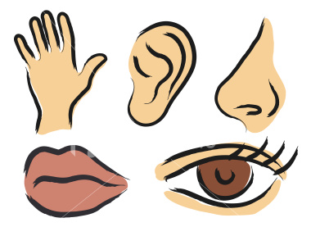
Zmyslové orgány
Ich prostredníctvom spoznávame svoje okolie
Receptor- nervová bunka citlivá na podnety
Zmysly:
Čuch
Chuť
Hmat
Sluch
Zrak

Slide 3
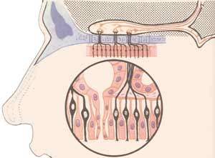
Čuch
Receptory sú uložené v nosovej dutine
Vnímanie pachu:
→plynné látky podráždia riasinky receptorov
→ podnet prechádza nervovými vláknami cez čuchovú kosť čuchových centier,
odtiaľ nervami
do mozgovej kôry
→ uvedomíme si pach

Slide 4
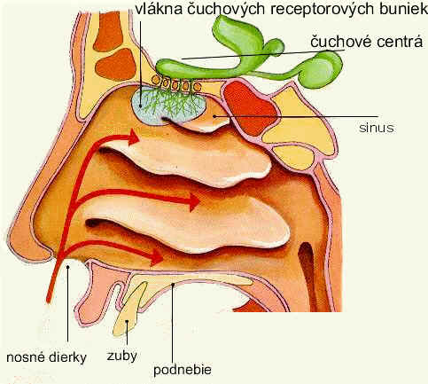
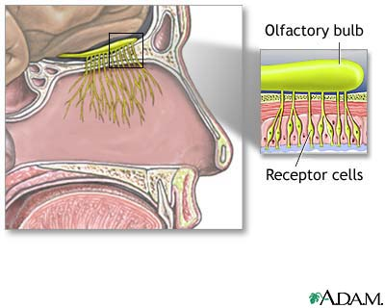

Slide 5
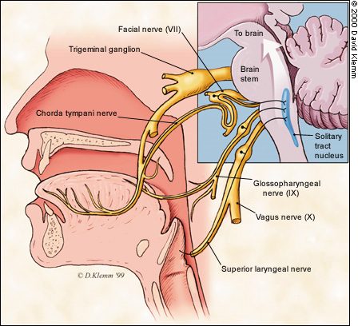
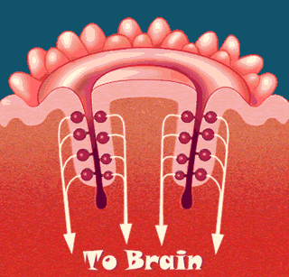
Chuť
Receptory- chuťové poháriky na jazyku
4 chute- slaná, sladká, kyslá, horká

Slide 7
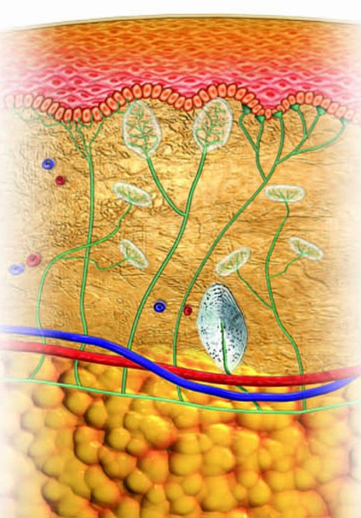
Hmat
Receptory- hmatové telieska
citlivé na tlak a dotyk, kroté sú
uložené v zamši
Pociťovanie bolesti –
voľné nervové zakončenia

Slide 9
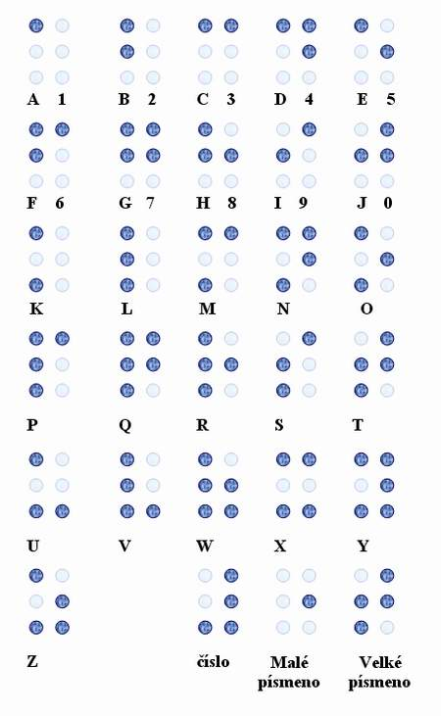
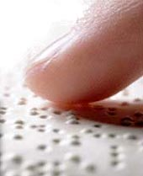
Veľmi citlivý hmat majú
slepí ľudia
Brailovo písmo

Slide 10
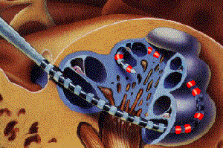
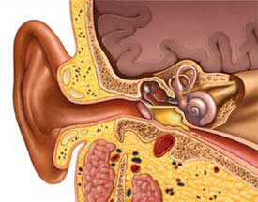
Sluch
Orgán na vnímanie sluchu- ucho:
vonkajšie:
ušnica, zvukovod, bubienok
stredné:
3 sluchové kostičky
(nákovka, strmienok, kladivko)
vnútorné:
slimák, 3 polkruhovité
kanáliky

Slide 12
Počutie

Slide 13
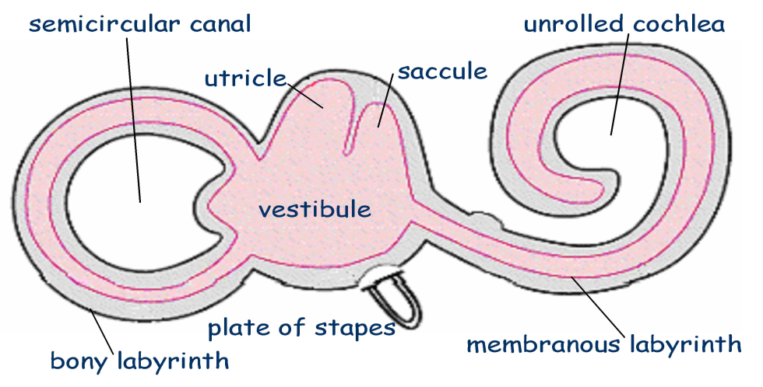
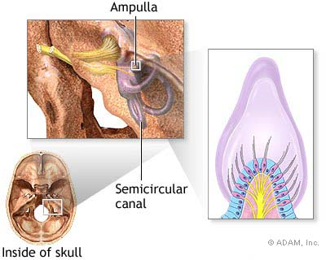
Rovnovážny orgán
V predsieni a v 3 pokruhovitých
kanálikoch sú vačky, v stene
ktorých sú umiestnené bunky
s brvami. Vnútro vačkov je
vyplnené hlienom obsahujúcim
kryštáliky vápenatej soli.
Pri pohybe hlavy sa kryštáliky
vplyvom gravitácie presúvajú
a dráždia brvy buniek
→ uvedomíme si polohu hlavy

Slide 14
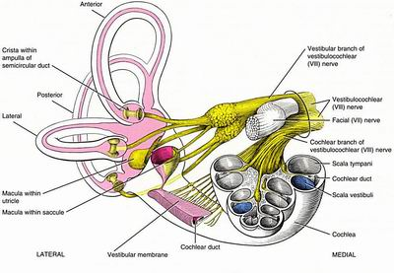
Prenos podnetov zo sluchového a rovnovážneho orgánu

Slide 15
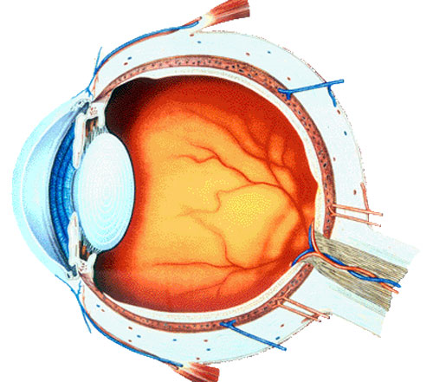
Zrak
Orgán zraku- oko
Očná guľa je uložená
v dutine- očnica
Oko sa skladá z 3 vrstiev:
vonkajšia:
rohovka, bielko
stredná:
cievovka, šošovka, dúhovka,
vráskovcové teleso, zrenica
vnútorná:
sietnica

Slide 16
Stavba oka

Slide 17
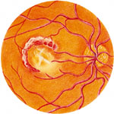
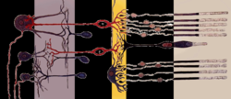
Svetlocitlivé bunky
Receptory- tyčinky ( čierno-biele videnie, tvar, pohyb, 100 miliónov) a čapíky (farebé videnie, 3 milióny)
Sú na sietnici oka
Žltá škvrna- miesto najostrejšieho videnia
Slepá škvrna- mesto, kde z oka vychádza zrakový nerv
- Dole prierez sietnice, vpravo žltá a slepá škvrna :

